Slide 1
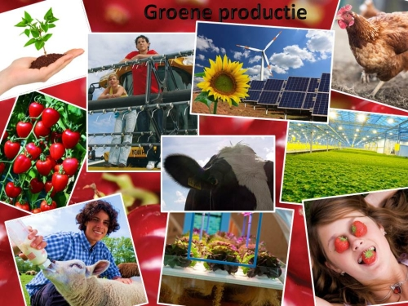
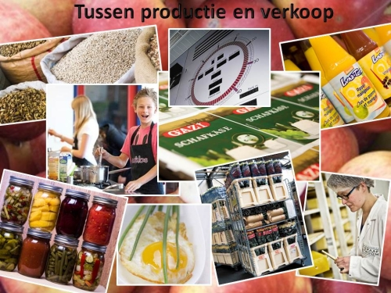
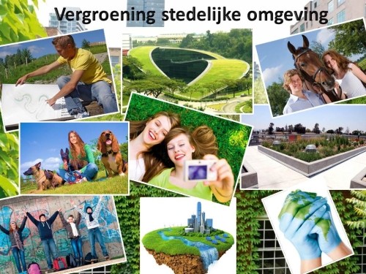
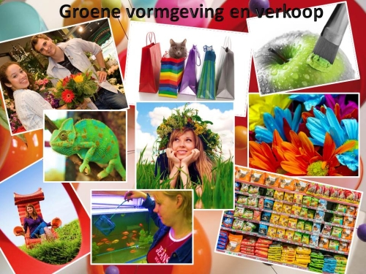
Kwadrant Profielvak
Landelijke lijn
Stedelijke lijn

Slide 2
Kwadrant Profielvak
PROFIELVAK GROEN
1. Groene productie
2. Tussen productie en verkoop
3. Verstedelijking groene omgeving
4. Groene vormgeving en verkoop
Landelijk
Producent
Consument
Stedelijk

Slide 3
Twee leerlijnen BB en KB
Landelijke leerlijn
Groene productie
Tussen productie en verkoop
Verstedelijking groene omgeving
Groene vormgeving en verkoop
Landelijke keuzevakken
Het groene machinepark
Groei en oogst
Het houden van dieren
Voeding: hoe maak je het?
Stedelijke leerlijn
Stedelijke keuzevakken
Werk in tuin en landschap
Bloemwerk
Groene vormgeving en styling
Groene zorg

